Slide 1
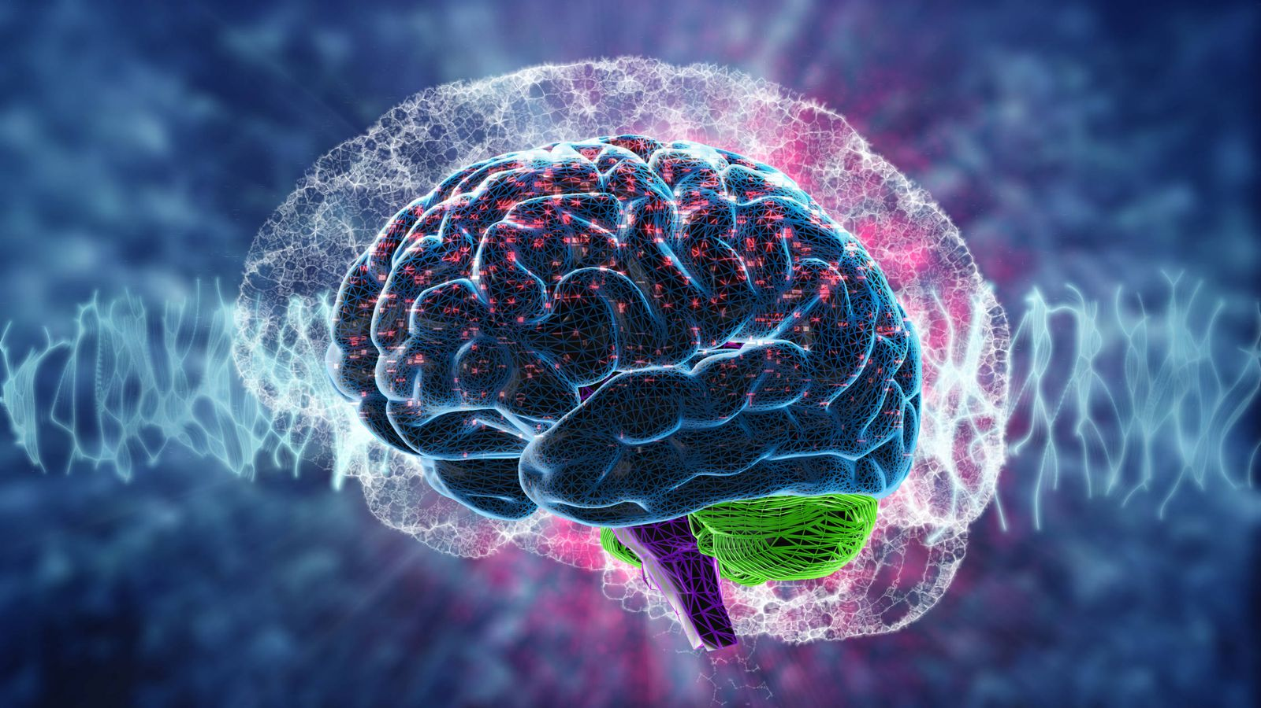
BIOLOGÍA
2022
ORGANIZACIÓN DEL SISTEMA NERVIOSO

Slide 2
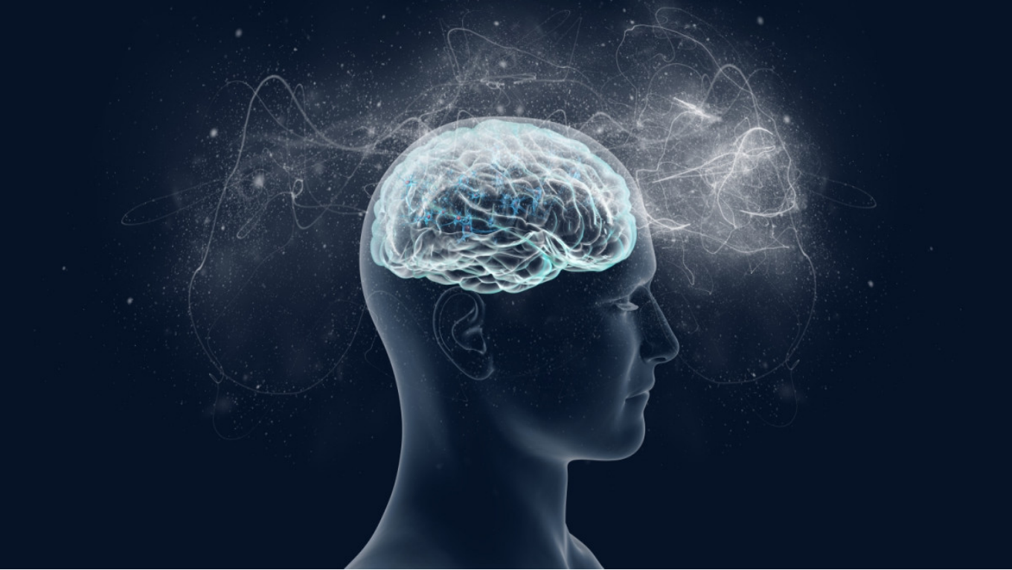
“La Biología te da un CEREBRO,
la vida lo convierte en MENTE”
Jeffrey Eugenides

Slide 3
¿Qué es el Sistema Nervioso?
El sistema nervioso es el sistema biológico encargado de coordinar todas las funciones del cuerpo humano. Controla tanto actividades voluntarias (como caminar) como involuntarias (como la frecuencia cardíaca).
Desde el punto de vista anatómico, se divide en:
Sistema Nervioso Central (SNC): encéfalo y médula espinal.
Sistema Nervioso Periférico (SNP): nervios craneales y espinales, y ganglios.
El SNC es el centro integrador y de procesamiento; el SNP transmite información desde y hacia el cuerpo.

Slide 4
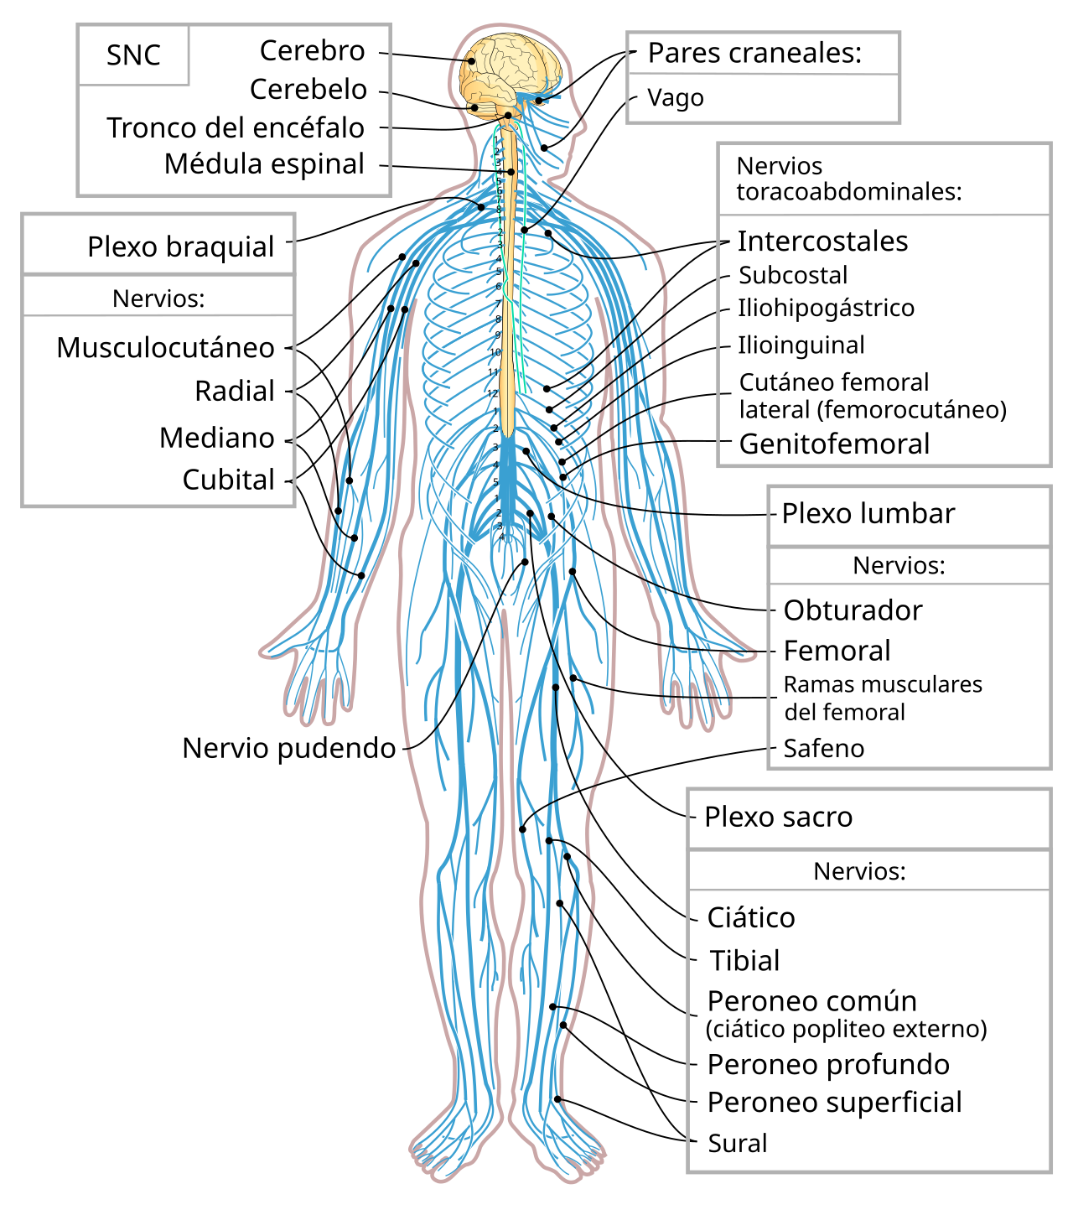
División General del Sistema Nervioso
1. Sistema Nervioso Central (SNC): Formado por el encéfalo y la médula espinal. Procesa y coordina información sensorial y motora.
2. Sistema Nervioso Periférico (SNP): Constituido por:
12 pares de nervios craneales
31 pares de nervios espinales
Ganglios sensoriales y autónomos
Conecta al SNC con los músculos, piel, vísceras y órganos de los sentidos.

Slide 5
Componentes del Sistema Nervioso Central
El SNC se organiza en dos estructuras fundamentales:
🔹 Encéfalo, que incluye:
Cerebro: centro de funciones superiores como el pensamiento y la memoria.
Tronco del encéfalo: regula funciones vitales como la respiración y el ritmo cardíaco.
Cerebelo: coordina los movimientos voluntarios y el equilibrio.
🔹 Médula espinal:
Conduce impulsos nerviosos desde y hacia el encéfalo.
Integra reflejos espinales.

Slide 6
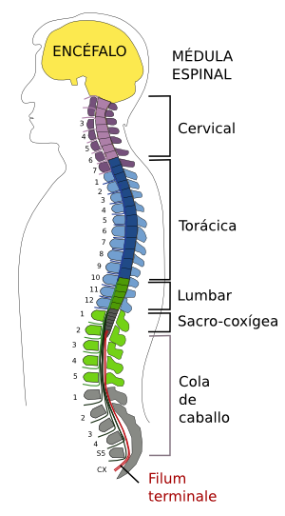
Médula Espinal – Estructura y Función
Se extiende desde el bulbo raquídeo hasta la vértebra L1-L2.
Está protegida por las vértebras, meninges y líquido cefalorraquídeo.
📌 Funciones principales:
Transmisión de impulsos nerviosos (vías ascendentes y descendentes).
Integración de reflejos espinales.
🧩 Se organiza en 31 segmentos espinales: 8 cervicales, 12 torácicos, 5 lumbares, 5 sacros y 1 coccígeo.

Slide 7
División general del SNP
🧩 El SNP se divide en:
Sistema Somático (voluntario)
Sistema Autónomo (involuntario)
Ambos tienen componentes sensoriales (aferentes) y motores (eferentes).

Slide 8
Sistema Nervioso Somático
Sistema Somático – Control Voluntario
🧠 Características:
Controla actividades voluntarias del cuerpo (movimientos musculares).
Compuesto por:
Nervios espinales: salen de la médula espinal (31 pares).
Nervios craneales: emergen del encéfalo (12 pares).
🎯 Funciones:
Fibras aferentes somáticas: llevan información del tacto, dolor, temperatura y posición.
Fibras eferentes somáticas: llevan órdenes motoras a los músculos esqueléticos.

Slide 9
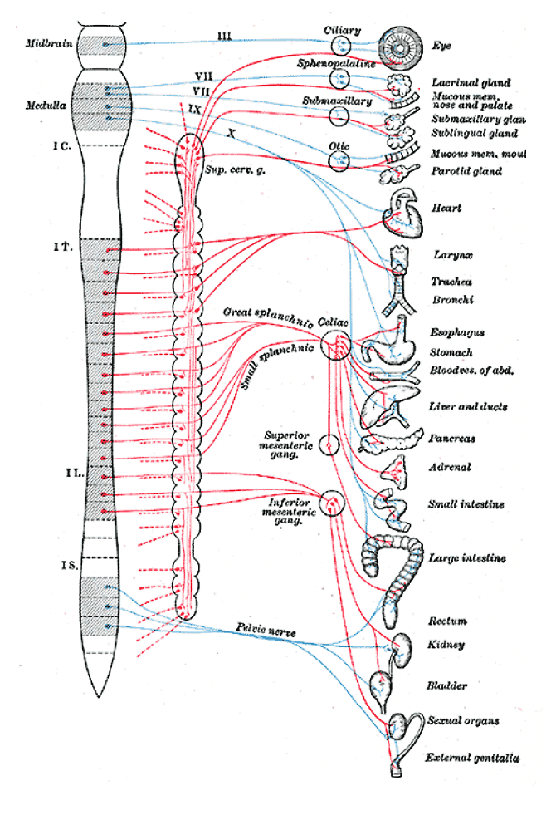
Sistema Nervioso Autónomo
Sistema Autónomo – Control Involuntario
🧠 Características:
Regula funciones involuntarias: frecuencia cardíaca, respiración, digestión, secreciones.
Actúa sobre músculo liso, músculo cardíaco y glándulas.
📌 Se divide en tres componentes:
Simpático
Parasimpático
Entérico

Slide 10
Sistema Nervioso Autónomo
Sistema Autónomo – Control Involuntario
📌 Se divide en tres componentes:
Simpático: Prepara al organismo para la actividad física intensa, estrés o emergencia.
Parasimpático: Promueve funciones de reposo, conservación y restauración de energía.
Entérico: Controla de forma autónoma la motilidad y secreción del tubo digestivo.

Slide 11
Integración del SNP con el SNC
🧠 El SNP:
Recoge información del medio interno y externo (receptores).
Transmite la información al SNC (vías aferentes).
Ejecuta respuestas motoras (vías eferentes).
💡 Ejemplo: el dolor en una mano se detecta por receptores → nervio espinal → médula → respuesta motora → retirada del brazo.

Slide 12
SISTEMA NERVIOSO
El Sistema Nervioso, está compuesto por dos tipos de células: las neuronas y las glias.
La conducta depende de la comunicación que se establezcan entre estas células nerviosas.

Slide 13
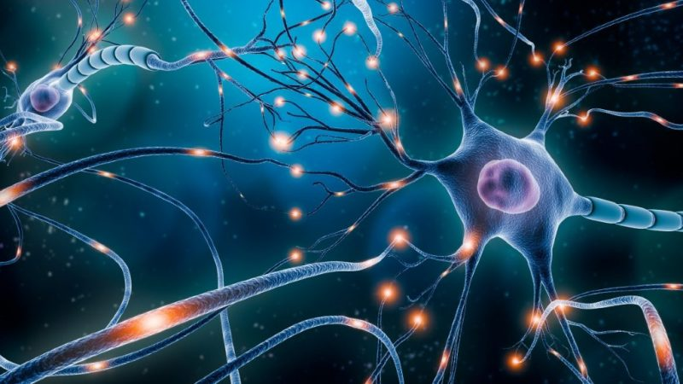
CÉLULAS DEL SISTEMA NERVIOSO

Slide 14
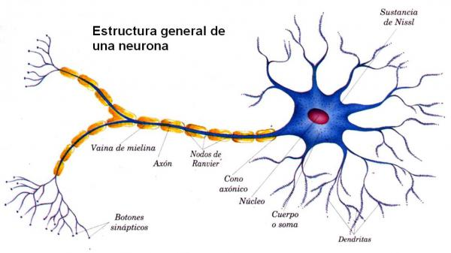
NEURONAS

Slide 15
NEURONA
La Neurona es el elemento estructural y funcional del cerebro, es la pieza constitutiva de su estructura y la unidad elemental en la transmisión de señales.

Slide 16
NEURONA
La Neurona es la unidad anatómica del Sistema Nervioso, junto con las glías.

Slide 17
NEURONA
La neurona utiliza las dendritas para recibir señales de otras células nerviosas y emplea el axón para enviar información a otras células.

Slide 18
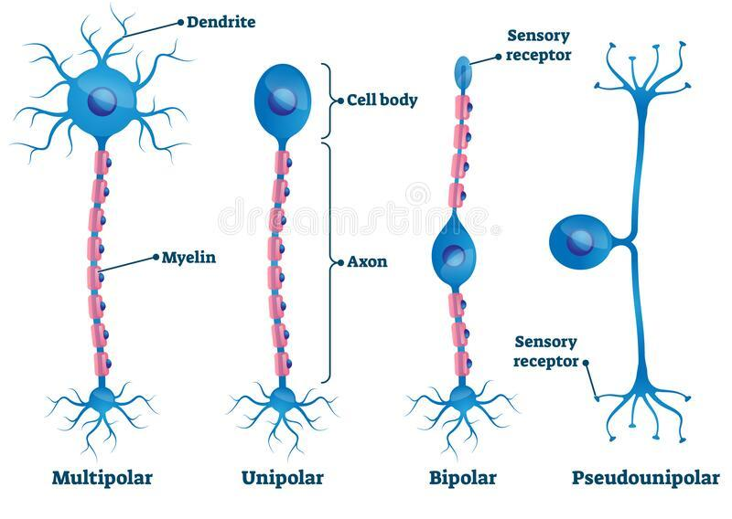
TIPOS DE NEURONAS

Slide 19
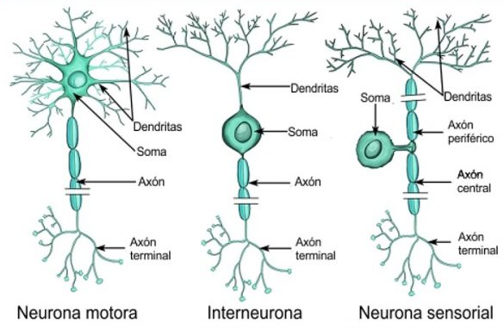
TIPOS DE NEURONAS

Slide 20
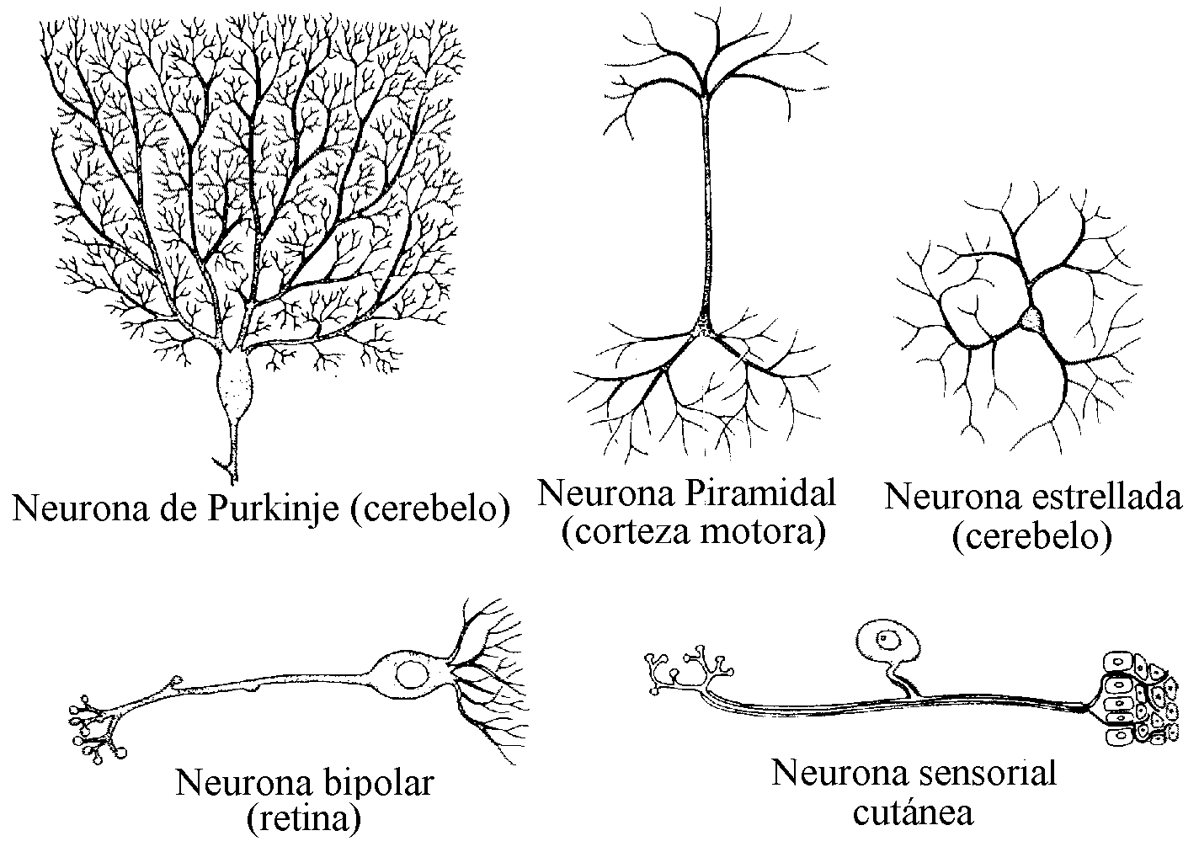
TIPOS DE NEURONAS

Slide 21
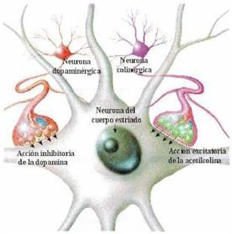
TIPOS DE NEURONAS

Slide 22
TIPOS DE NEURONAS
S. Ramon y Cajal infirió que las terminales del axón de una neurona sólo se comunican con las dendritas de otra en lugares especializados.
sinapsis (palabra que proviene del verbo griego sinaptein, que significa unir dos cosas).

Slide 23
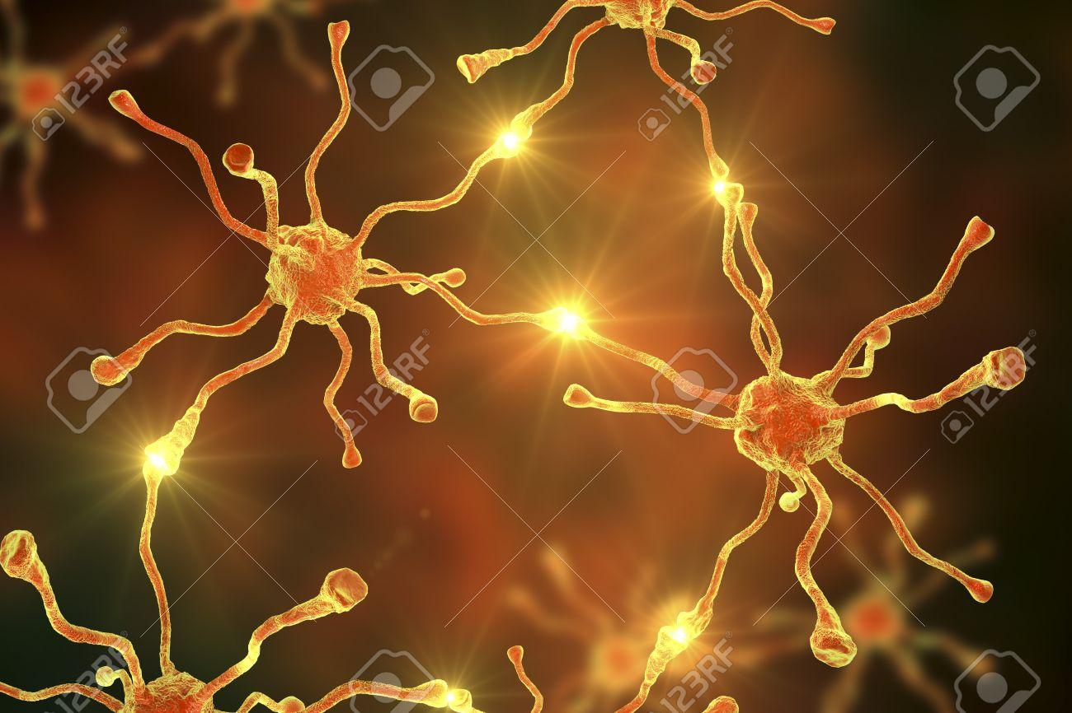
SINAPSIS
la sinapsis entre dos neuronas se caracteriza por un espacio diminuto que hoy llamamos hendidura sináptica, espacio en el que las terminales del axón de una célula –presinápticas– se extienden hacia las dendritas de otra, aunque no llegan a tocarlas.

Slide 24
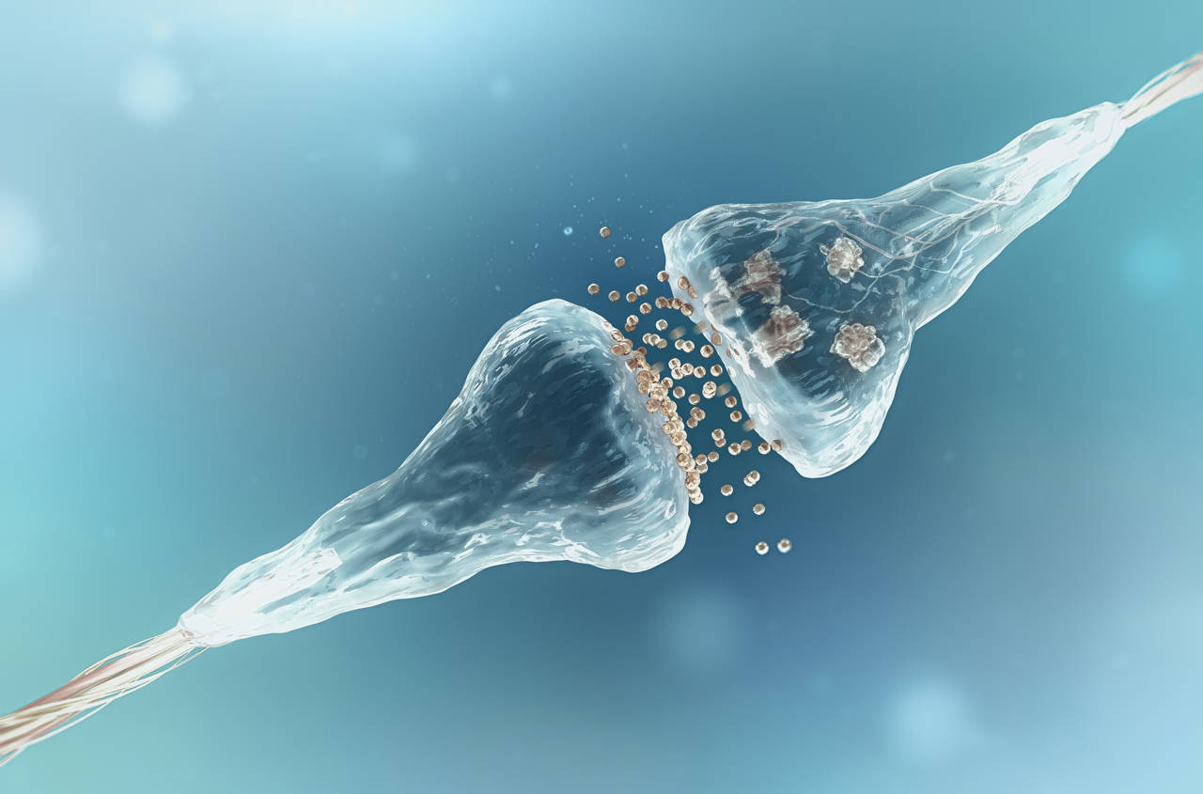
SINAPSIS
Así, como ocurre cuando una persona susurra al oído de otra, la comunicación sináptica entre las neuronas consta de tres componentes básicos: la terminal presináptica del axón, que envía señales (en nuestra analogía, los labios); la hendidura sináptica (que correspondería al espacio entre los labios y el oído) y el lugar postsináptico de la dendrita que recibe las señales (el oído).

Slide 25
TIPOS DE NEURONAS
Cajal formuló el principio de especificidad de la conexión, según el cual las neuronas no establecen conexiones indiscriminadamente, cada célula nerviosa forma sinapsis se comunica con determinadas células y no con otras.

Slide 26
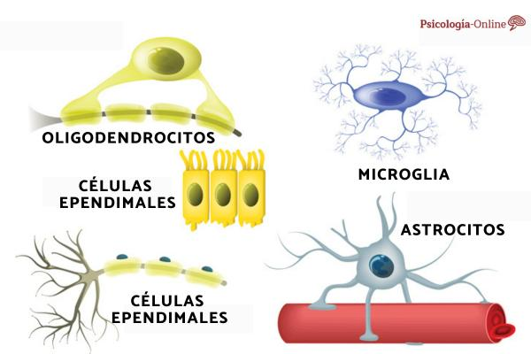
NEUROGLIAS
DE SCHWANN

Slide 27
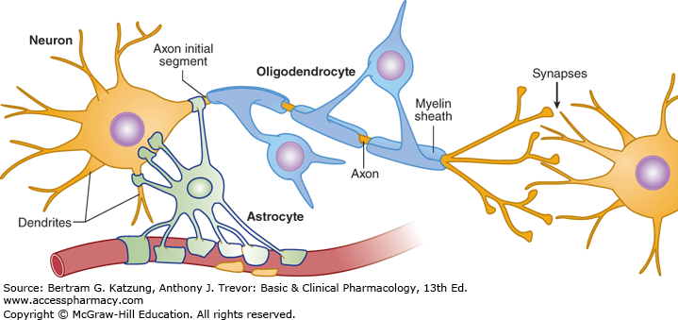
NEUROGLIAS

Slide 28
